Slide 1
Автоматизация и дифференциация звуков "С","Сь" в слогах, словах, чистоговорках

Slide 2
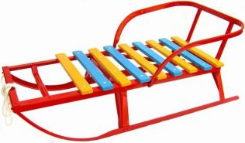
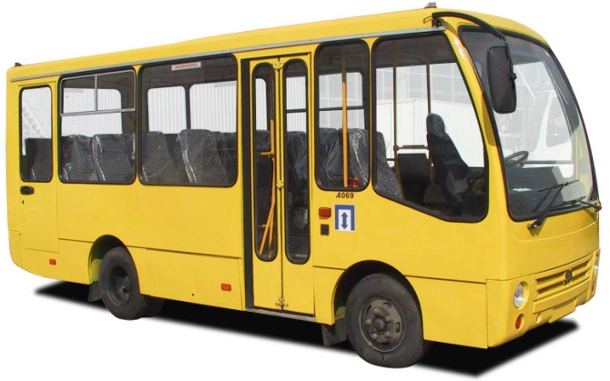
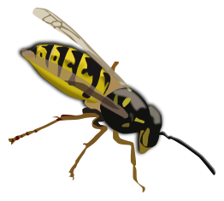
Определи, какой звук слышен в названиях картинок.

Slide 3
Мы слышим звук «С»

Slide 4
С
Это буква, которая обозначает звук «С»

Slide 5
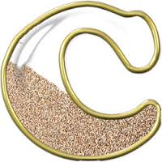
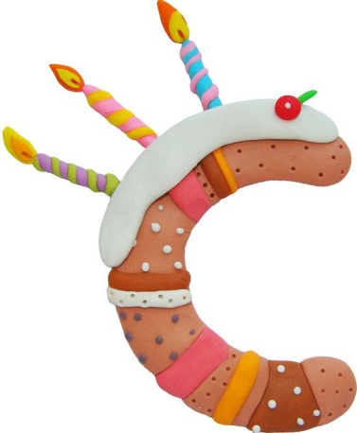
Сосчитай все буквы С

Slide 6
6

Slide 7
С
СЬ

Slide 8
СА
СЯ
СО
СЁ
СУ
СЮ
СЫ
СИ
СЭ
СЕ

Slide 9
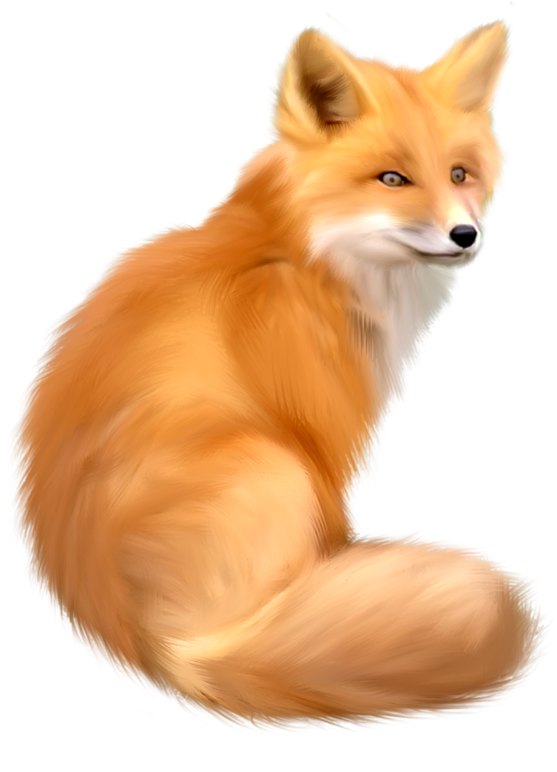
Са - са - са – вот сидит лиса

Slide 10
Са-са-са – вот летит оса

Slide 11
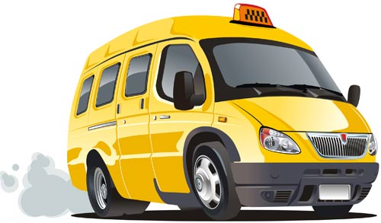
Си-си-си – едем на такси

Slide 12
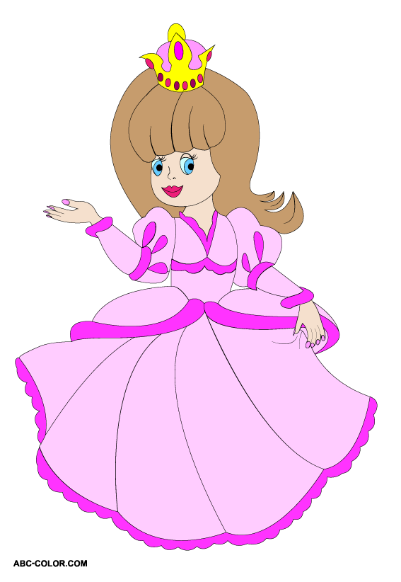
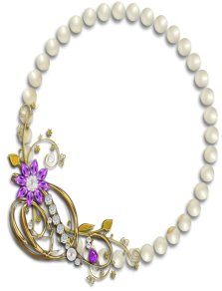
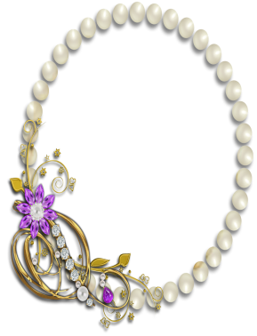
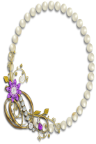
Ус - ус - ус - у принцессы много бус

Slide 13
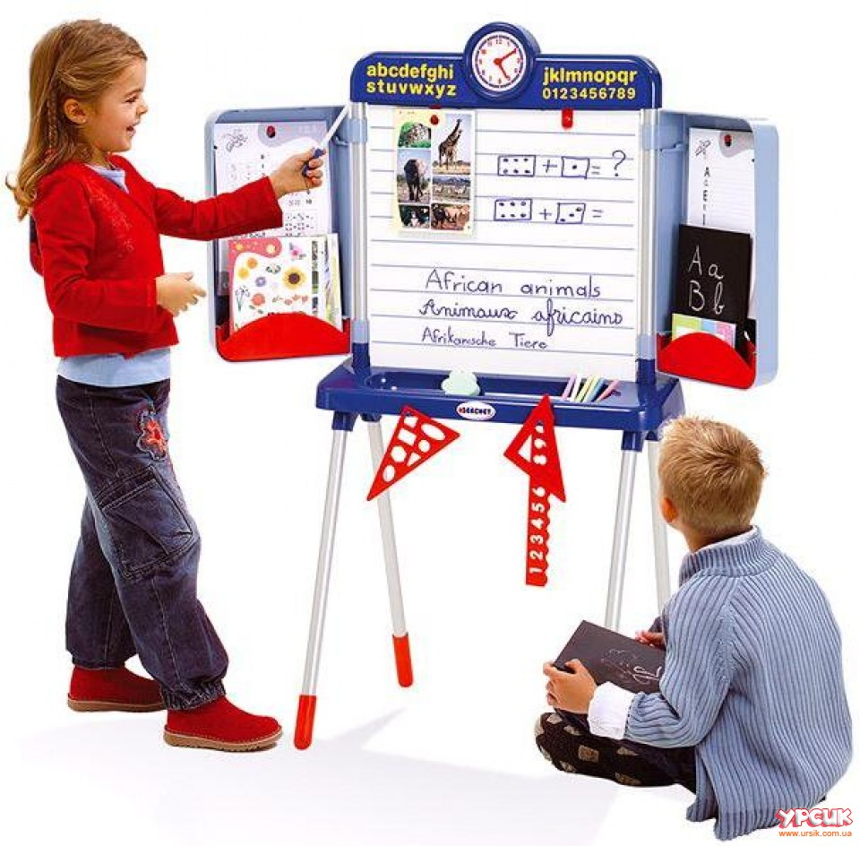
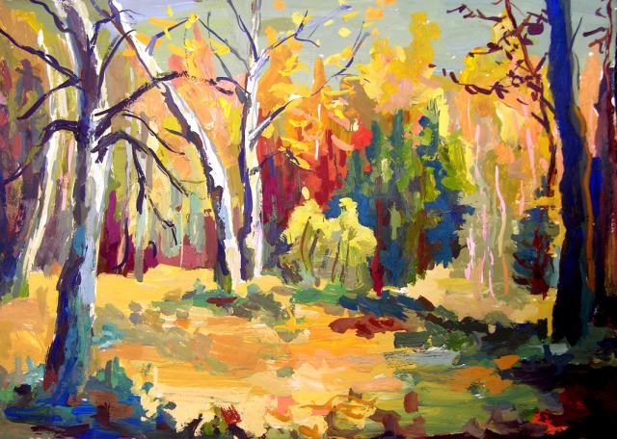
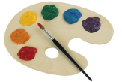
Ес-ес-ес- мы рисуем лес

Slide 14
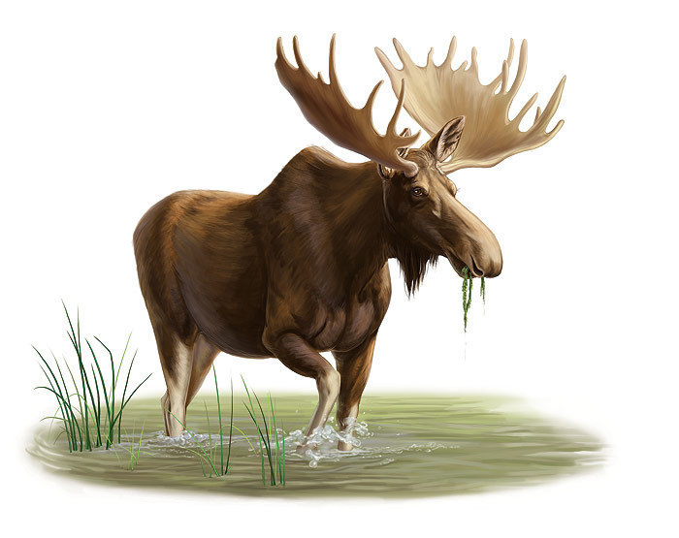
Ось-ось-ось – по лесу ходит лось

Slide 15
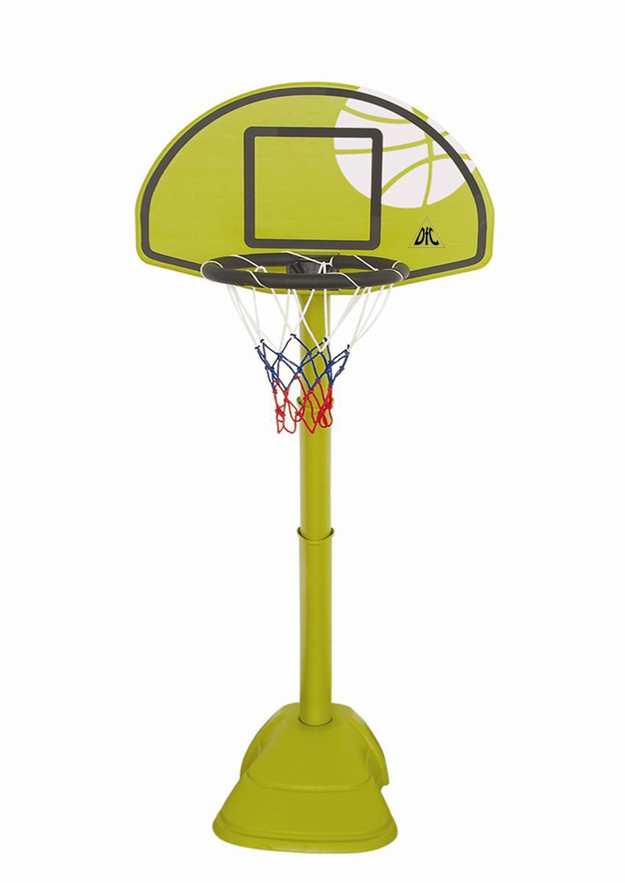
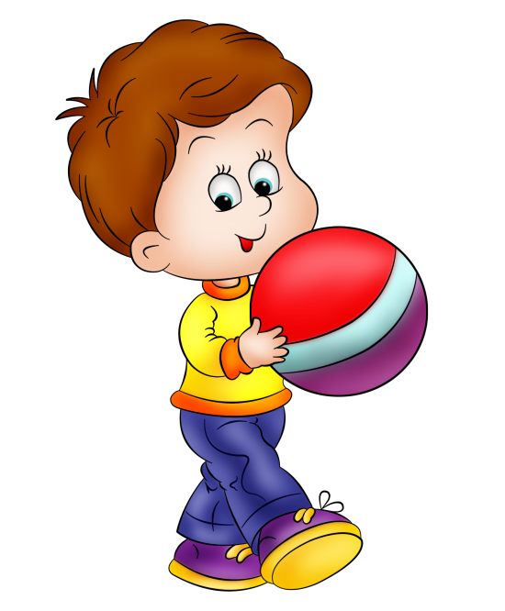
Ось-ось-ось – мяч в корзину брось

Slide 19
Пояснительная записка к авторскому медиаресурсу
Автор: Зотова Евгения Владимировна
Место работы: МБДОУ ЦРР «Детский сад №4» п.звёздный, Пермский край
Должность: учитель-логопед
Вид ресурса: презентация PowerPoint .
Название ресурса: Автоматизация и дифференциация звуков с, сь в слогах, словах и чистоговорках.
Техническое оснащение: компьютеры или ноутбуки.
Краткое описание ресурса: упражнение на проговаривание слогов, чистоговорок, упражнение в выборе слов с заданным звуком.
Цель и задачи ресурса: автоматизация и дифференциация звуков с, сь в слогах, словах и чистоговорках. Развитие буквенного гнозиса, зрительной памяти, внимания.
Актуальность и значимость ресурса: возможно использование учителями-логопедами детских садов и родителями при коррекции звуков с, сь на этапе их автоматизации и дифференциации.
Практическое применение: индивидуальная работа на логопедических занятиях по автоматизации и дифференциации звуков с, сь.
Методика работы:
Индивидуальная работа. Ребёнок работает за компьютером, контроль правильности выполнения заданий осуществляет ребёнок (при переходе на новую страничку) и взрослый (при проговаривании детьми слов и чистоговорок).

Slide 20
Интернет-ресурсы:
http://0day-4you.ru/nature/802-krasiveyshaya-pushistaya-ryzhaya-lisa-v-poloborota.html лиса
http://ru.clipartlogo.com/image/wasp_243464.html оса
http://clipday.ru/tags/%F2%F0%E0%ED%F1%EF%EE%F0%F2/page/15/ такси
http://ramki-vsem.ru/kruglye.html бусы
http://www.abc-color.com/color/princess/003/prinzess/prinzess-image-color-ru.shtml принцесса
http://greenplaneta.ru/node/1633 лес
http://ursik.com.ua/shop/product?id=2319 мольберт
http://nevseoboi.com.ua/oboi-wallpapers/grafika-3d/1407-kartinki-dlya-detskogo-fotoalboma-20-oboev.html фон
http://idfreeru.wordpress.com/ нарисованная история краски
http://illustrators.ru/illustrations/96141 лось
http://strongpeople.ru/index.php?categoryID=8 корзина
http://dutsadok.com.ua/publ/ljudi/malchik_s_mjachikom/1-1-0-20 мальчик с мячом
http://www.msgroup.ru/catalog/sanki/metallicheskie-sanki/708 санки
http://www.hqoboi.com/other_236_angliyskiy_alfavit_iz_ognya.html
http://www.hqoboi.com/food_081_kofeynye_bukvy.html
http://illustrators.ru/illustrations/493051
http://bm-centr.ru/?cat=21
http://chmag.ru/education-preschool-children/alphabet-in-different-languages/291-rus-yaz буква с
http://yoursmileys.ru/t-rulez.php аплодисменты

